Slide 1
Keras卷積神經網路(CNN)
辨識Cifar-10影像

Slide 2
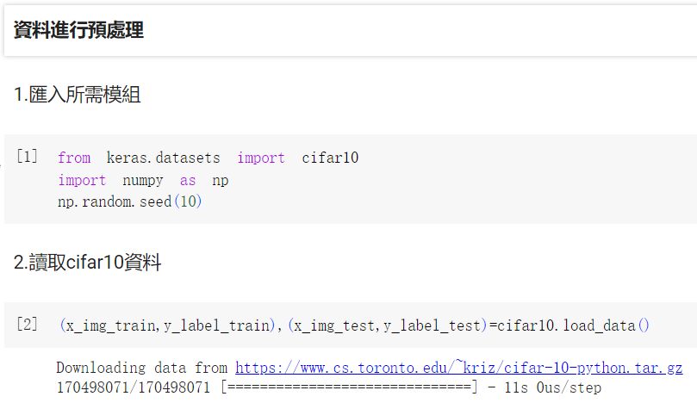
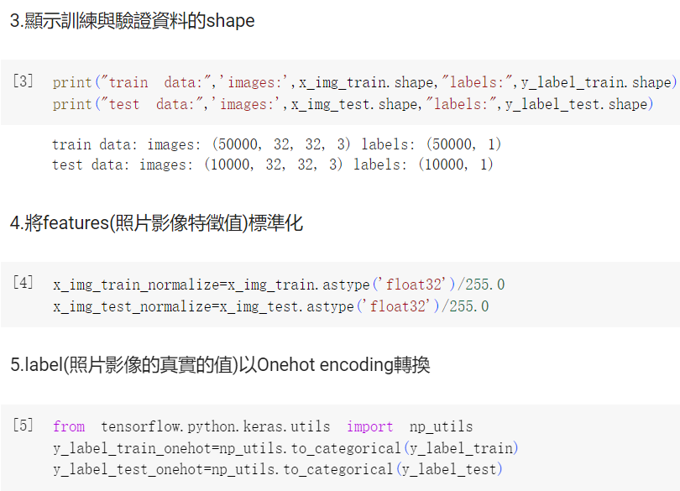
CNN辨識Cifar-10影像

Slide 3
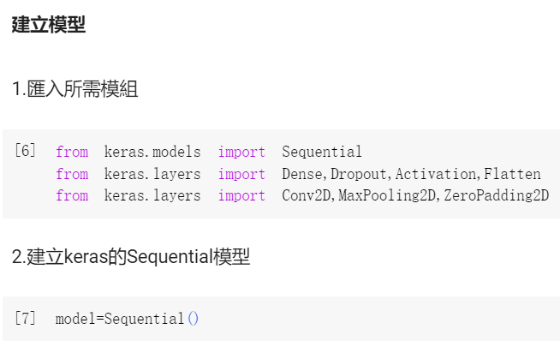
CNN辨識Cifar-10影像
layers模組是後續卷積網路會使用到，
Dense:全連接層
Dropout:避免overfitting
Activation:激活函數(非線性)
Flatten:將函數折疊成1維的數組
Conv2D:建立卷積層
MaxPooling2D:建立池化層
ZeroPadding2D:在二維矩陣的四周填充0
(讓卷積運算不會改變影像大小)

Slide 4
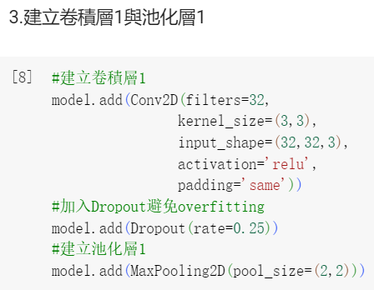
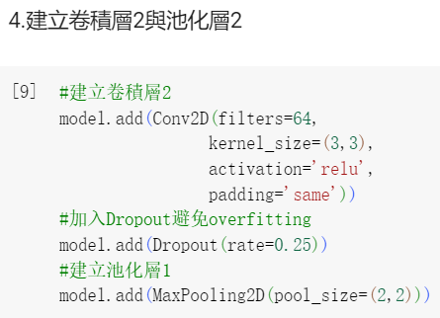
CNN辨識Cifar-10影像
卷積層1:(32x32影像，32個)
隨機產生32個濾鏡
每個濾鏡大小3x3
輸入影像32x32大小，三原色是3
池化層1:(16x16影像，32個)
利用2x2縮減取樣，縮小為16x16
卷積層2:(16x16影像，64個)
產生64個濾鏡
每個濾鏡大小3x3
輸入影像16x16大小
池化層2:(8x8影像，64個)
利用2x2縮減取樣，縮小為8x8

Slide 5
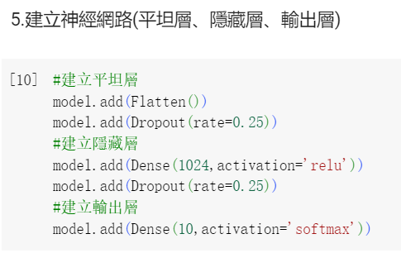
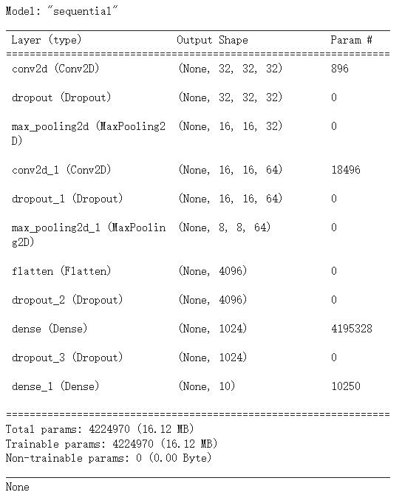
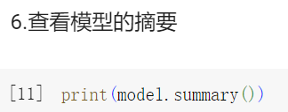
CNN辨識Cifar-10影像
卷積層1、池化層1
卷積層2、池化層2
平坦層、隱藏層、輸出層
平坦層:64x8x8=4096
隱藏層:1024
輸出層:10(0~9)

Slide 6
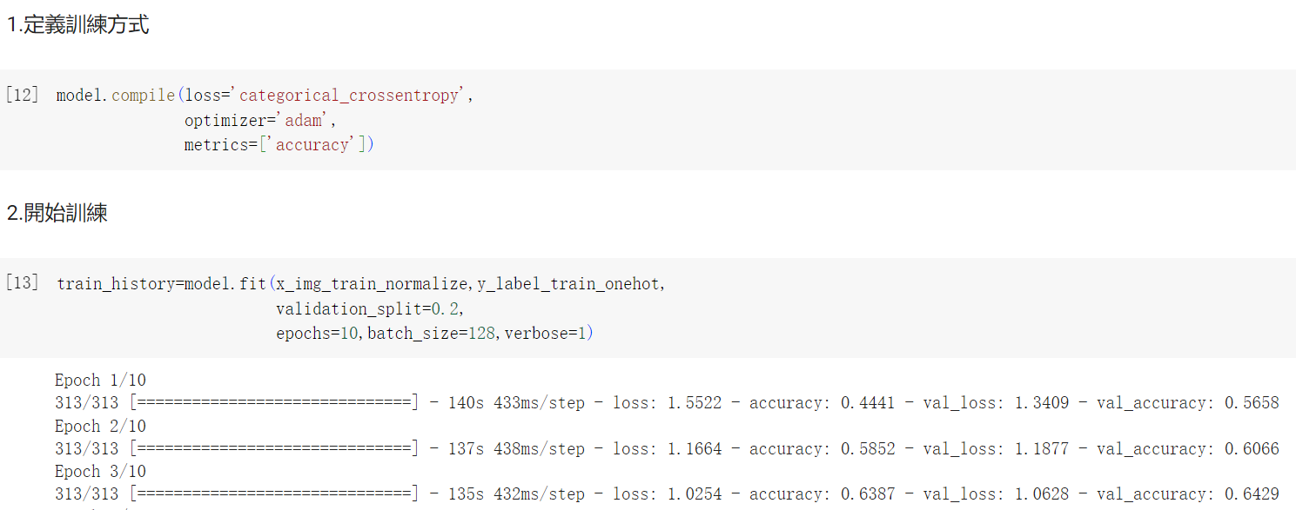
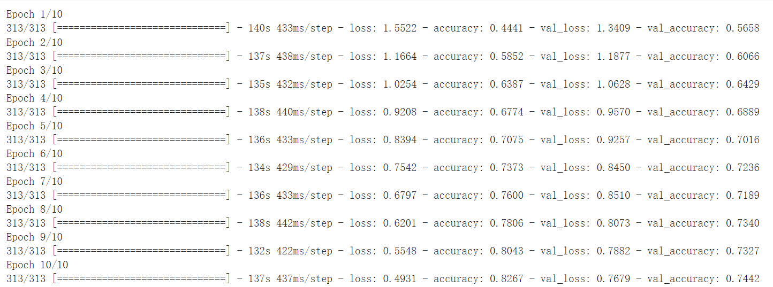
CNN辨識Cifar-10影像
loss:設定損失函數
optimizer:設定訓練時的最優化方法
metrics:設定評估模型的方法
x_img_train_normalize，照片影像特徵值經過標準化處理
y_label_train_onehot，照片影像真實的值經過one-hot encoding轉換
validation_split=0.2，設定訓練與驗證資料比例
50000*0.8=40000作為訓練資料
50000*0.2=10000作為驗證資料
epochs=10，執行10次訓練週期
batch_size=128，每一批次128筆資料
verbose=1，顯示訓練過程
40000筆訓練資料，每一批次128筆，分為160批次(40000/128=313)

Slide 7
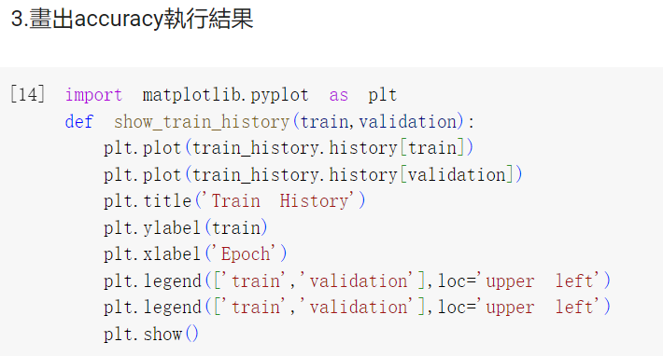
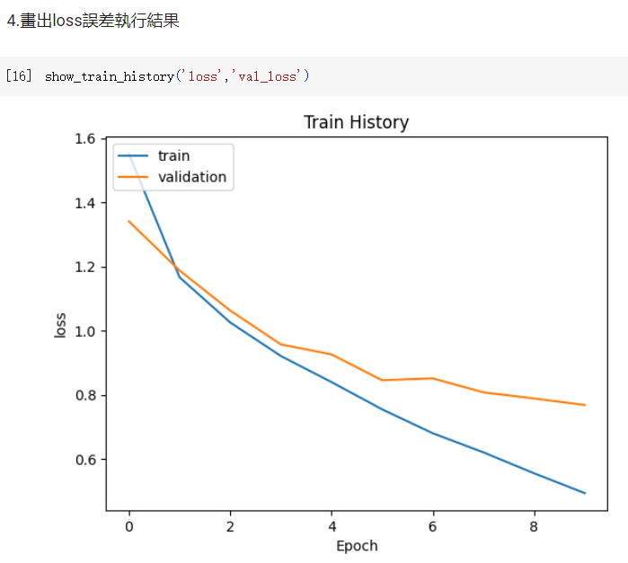
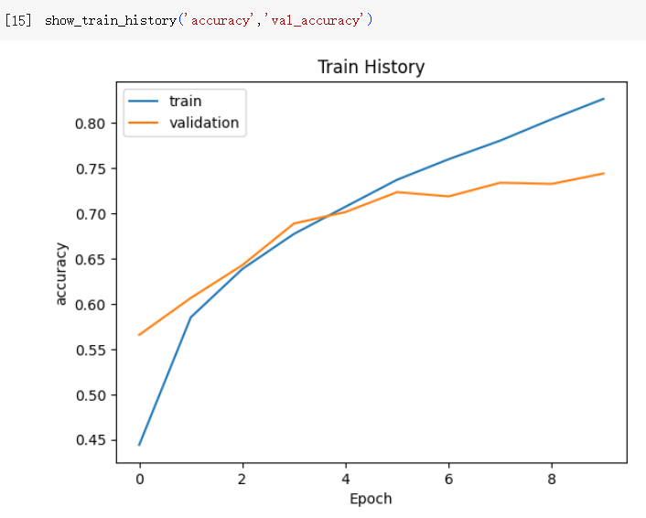
CNN辨識Cifar-10影像

Slide 8
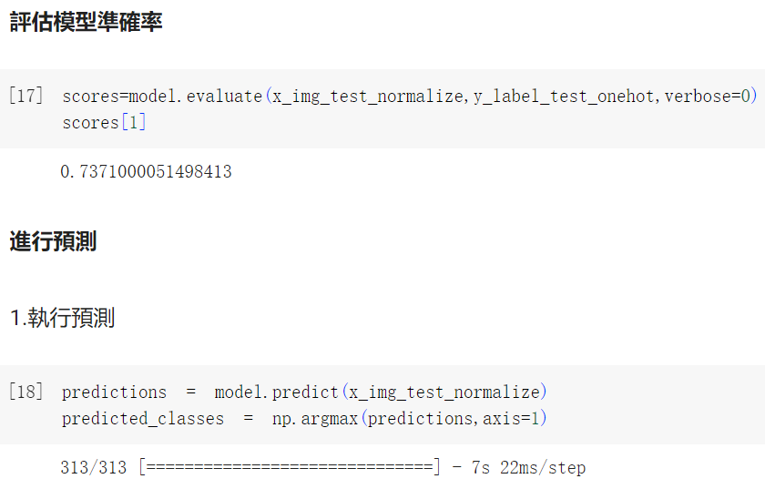
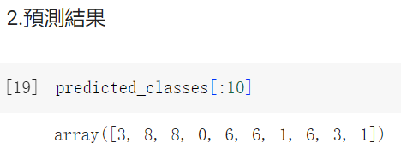
CNN辨識Cifar-10影像

Slide 9
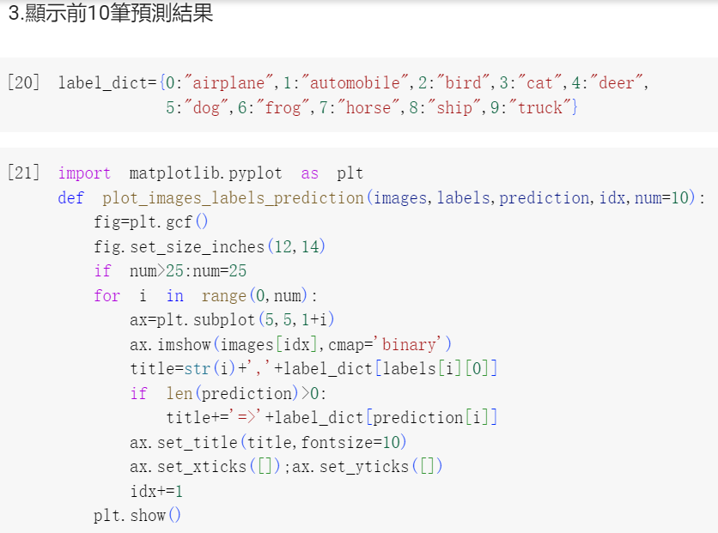
CNN辨識Cifar-10影像

Slide 10
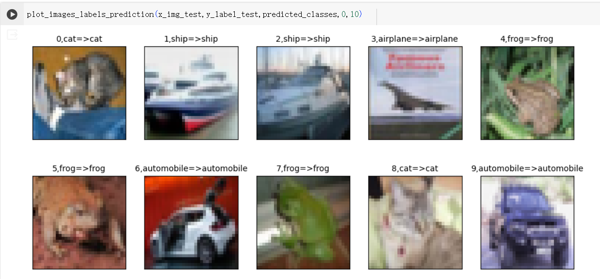
CNN辨識Cifar-10影像

Slide 11
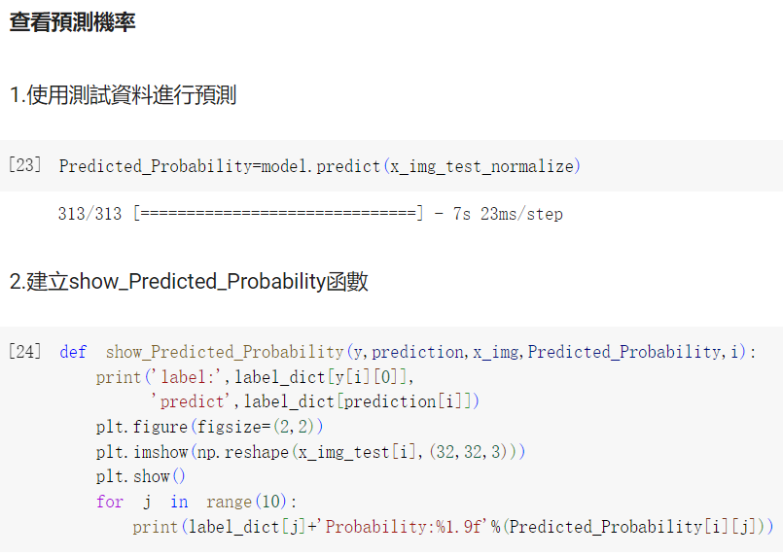
CNN辨識Cifar-10影像
定義show_Predicted_Probability函數
y,真實值
prediction,預測結果
x_img,預測的影像
Predicted_Probability,預測機率
i,開始顯示的資料index

Slide 12
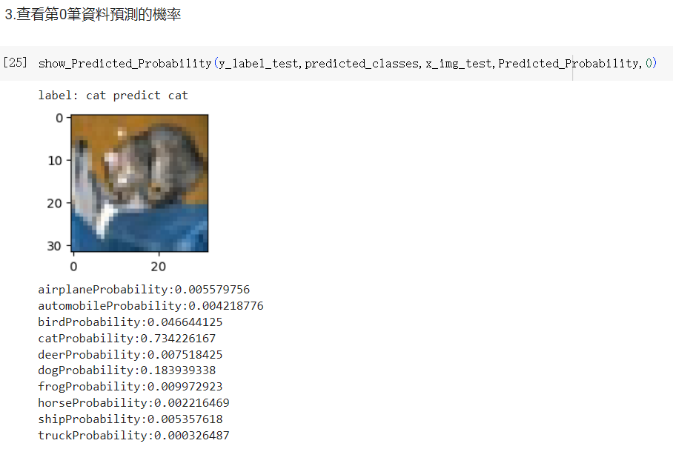
CNN辨識Cifar-10影像

Slide 13
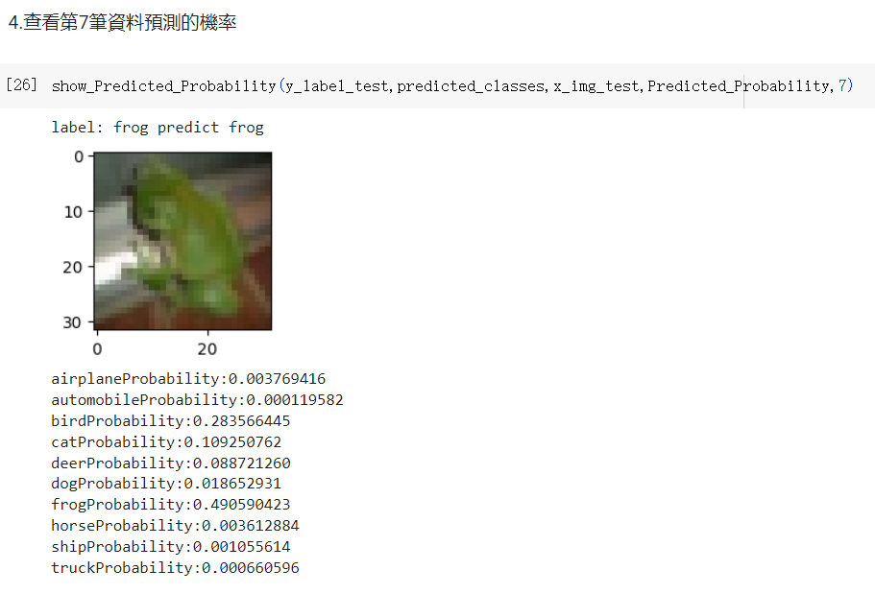
CNN辨識Cifar-10影像

Slide 14
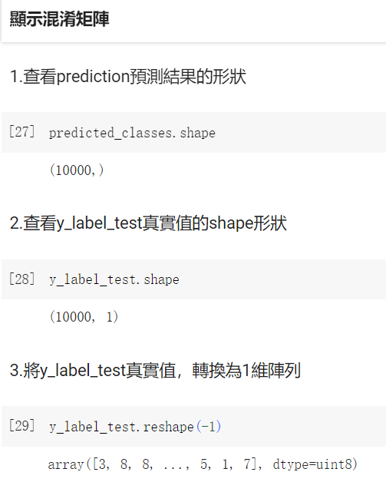
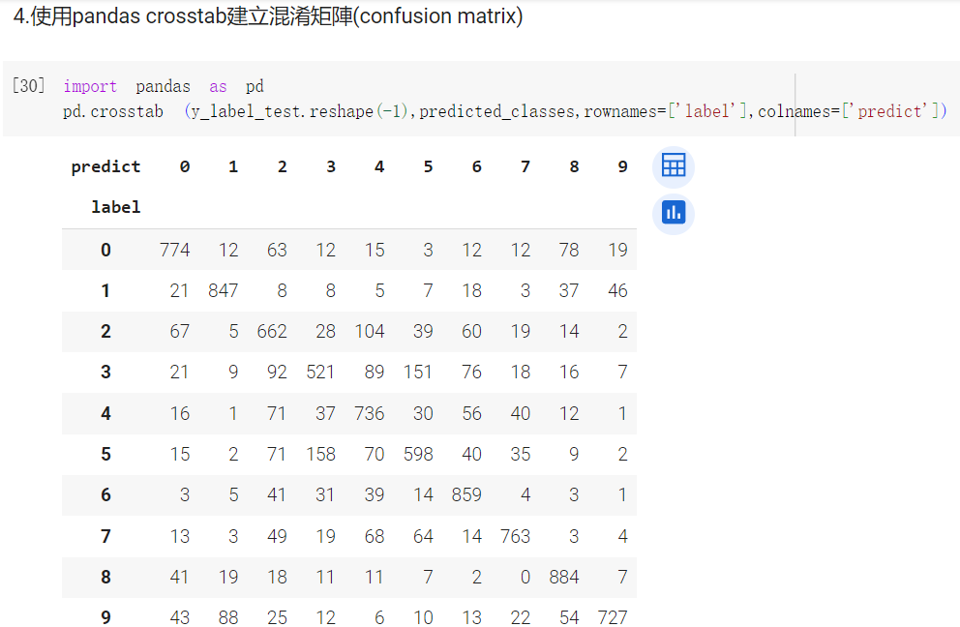
CNN辨識Cifar-10影像
prection(預測結果)是1維陣列
y_label_test是2維陣列
將y_label_test轉換為1維陣列

